Slide 1
KIC Final Project
#4. 화면 디자인
2017.08.18

Slide 2
Document History
Version | Updates | Date | Written
v 0.1 | 초안작성 – 1차발표주제발표 | 2017.07.23 | -
v.0.2 | DB 및 화면설계 추가 – 2차 발표 | 2017.08.03
v.0.3 | 화면 디자인 1 – 3차 발표용 | 2017.08.11
v.0.4 | 화면 디자인 2 – 4차 발표용 | 2017.08.17

Slide 3
프로젝트 일정
현재 진행 상황
 | 7월 |  | 8월 |  |  |  | 9월 |  |  |  | 10월
 | 1주 | 2주 | 3주 | 4주 | 5주 | 6주 | 7주 | 8주 | 9주 | 10주 | 11주 | 12주 | 13주 | 14주
프로젝트 제안
프로젝트 주제 확정
자료 수집
분석 / 설계
화면 설계
디자인&개발
검토
시연

Slide 4

8월 셋째 주 진행상황
_ 프로젝트 5주차
화면 디자인
와이어 프레임을 토대로 웹디자인
https://goo.gl/6naEcS
Notes:
https://ovenapp.io/login

Slide 5
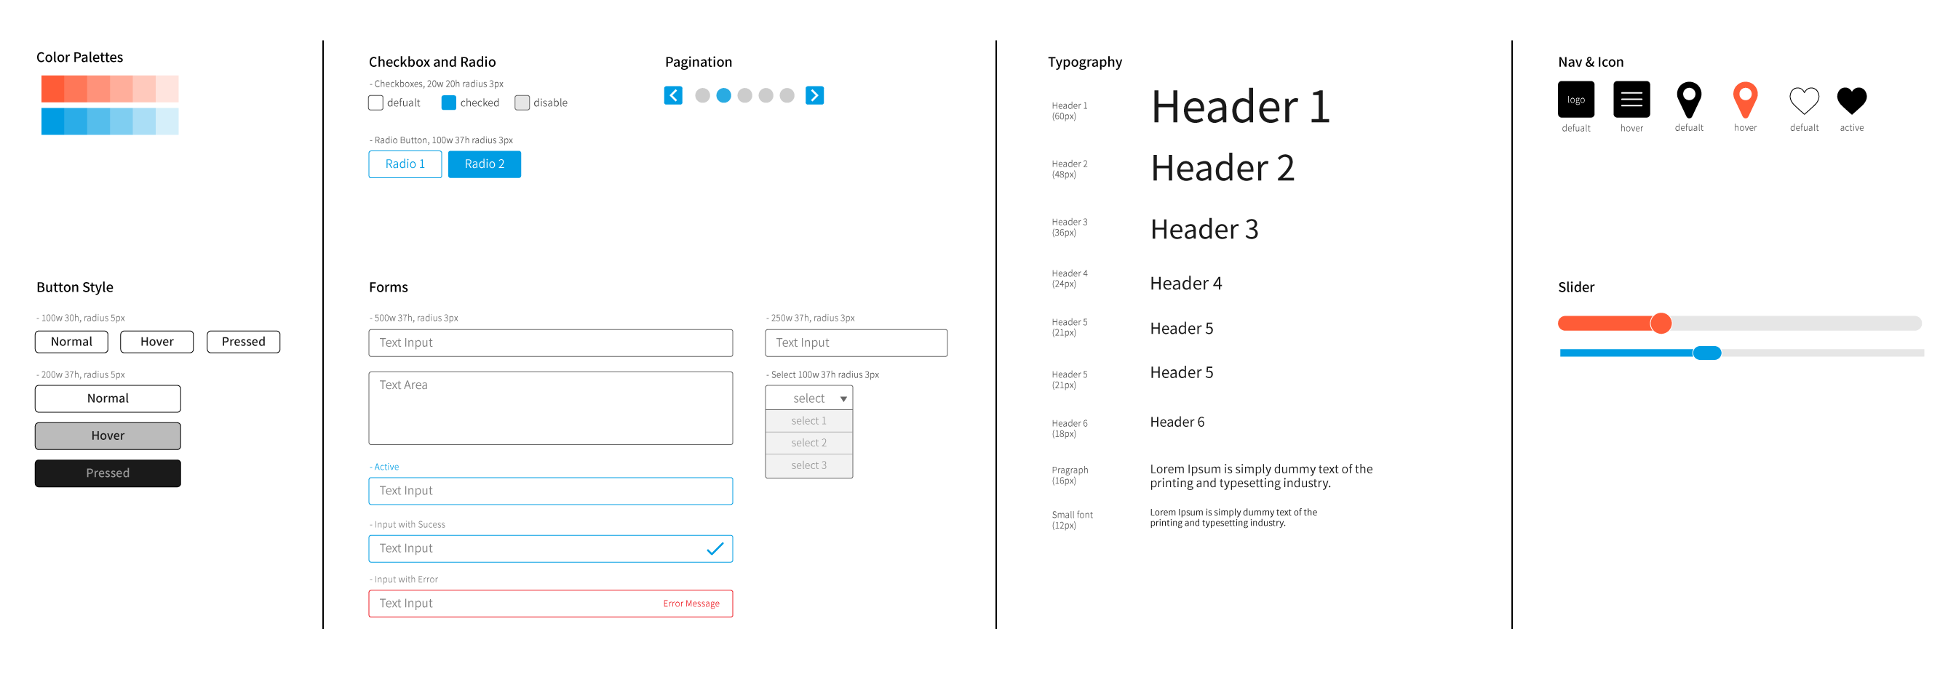
스타일 가이드

Slide 6


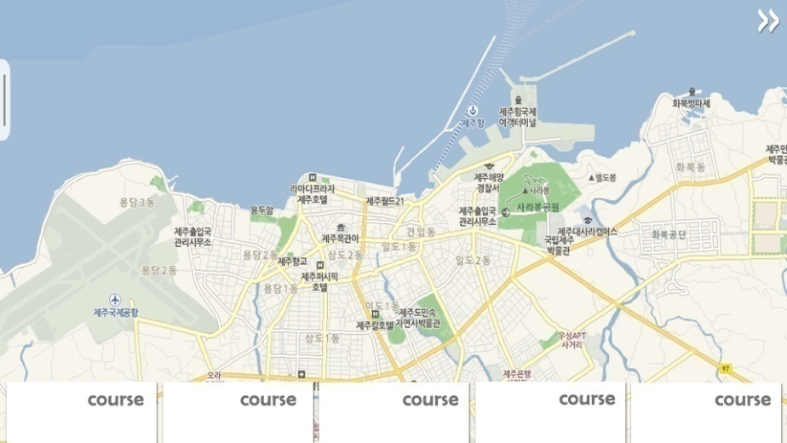
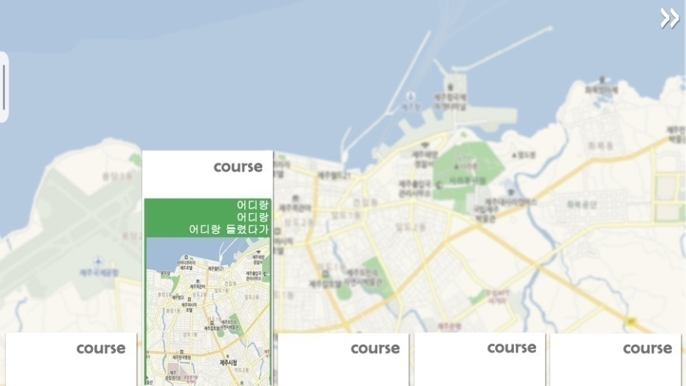
디자인 시안 1

Slide 7
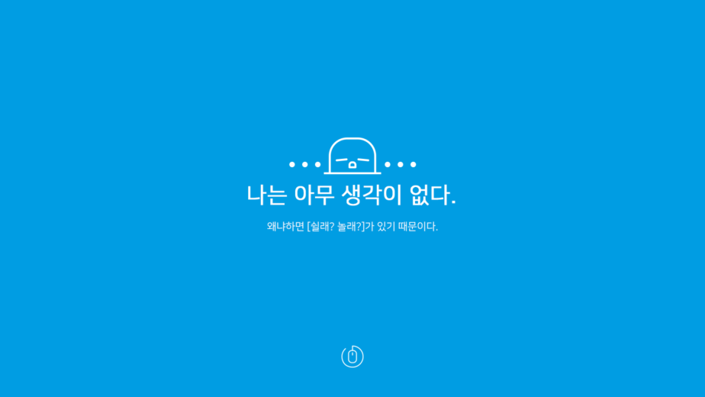
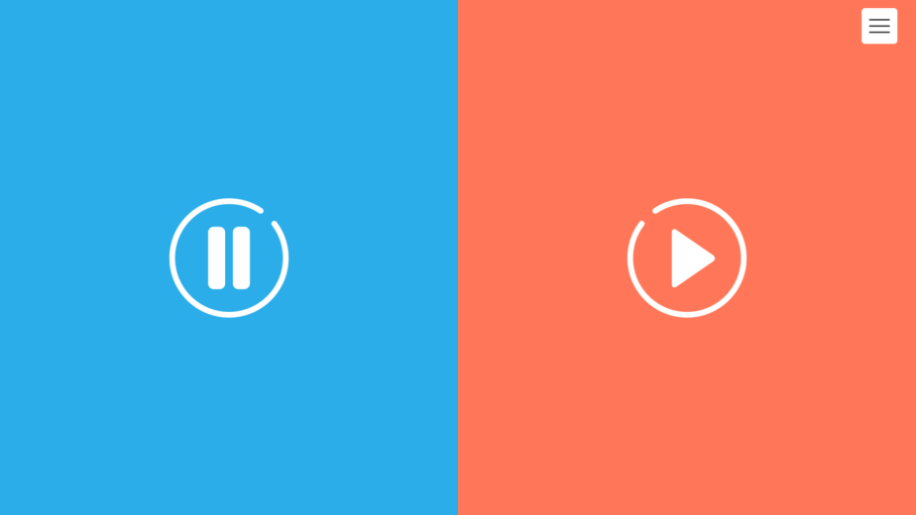
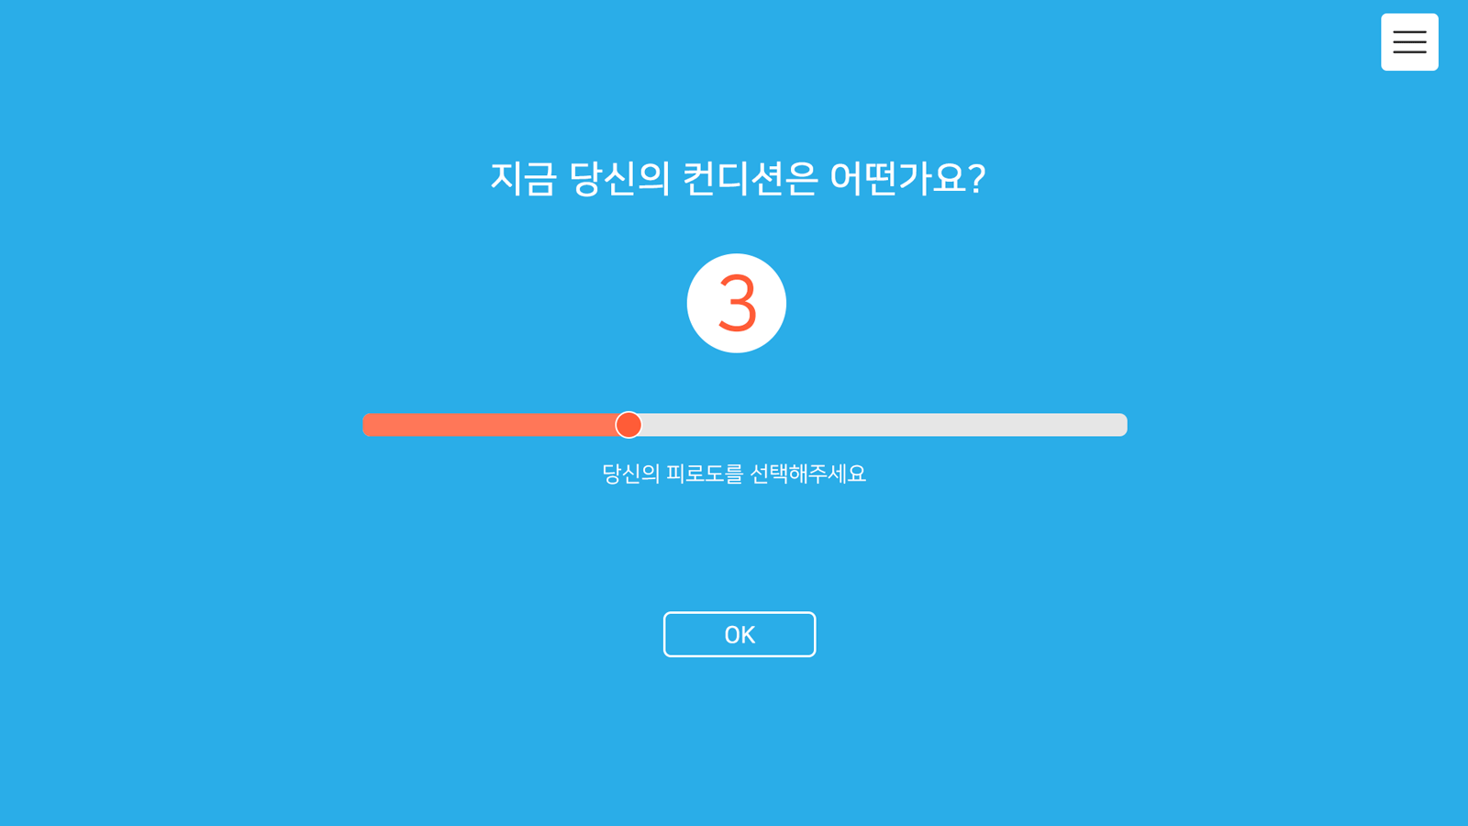
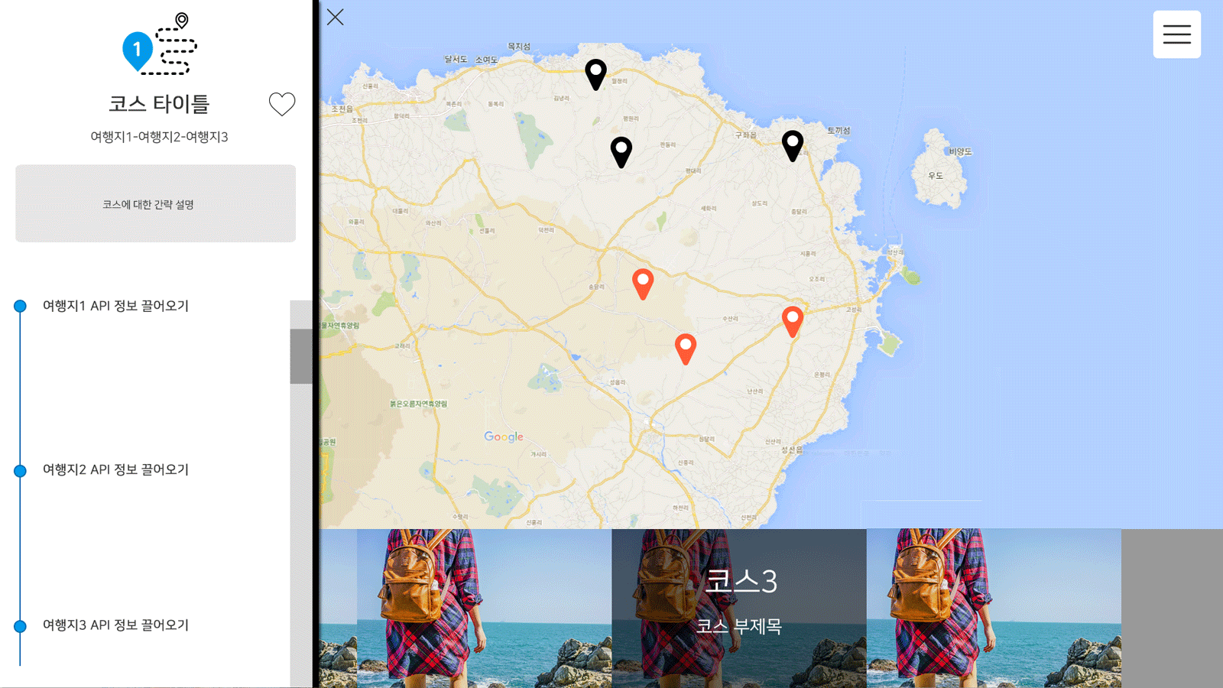
디자인 시안 2

Slide 8

향후 계획
_ 8월 넷째 주(프로젝트 6주차)
화면디자인
웹표준을 준수하여 퍼블리싱

Slide 9
업무분담
 | 주요 역할 | 디자인 업무분담
석근용 | 백엔드 총괄 | 회원가입/수정/탈퇴 폼
윤선아 | 프론트엔드 총괄 | 로그인/찜 목록 게시판
박지희 | DB/자료 수집 및 디자인 | 인트로
이고운 | DB/자료 수집 및 디자인 | 지도

